Slide 1
Συμβουλευτική Επιχειρηματικότητας
Μαριάνθη Κατσίκα
Σύμβουλος Επιχειρηματικότητας

Slide 2
Υπηρεσίες:
Αξιοποίηση ανατροφοδότησης για την επιχειρηματική ιδέα
Προσδιορισμός επιχειρησιακού σχεδίου
Δημιουργία ενός βιώσιμου προϊόντος-υπηρεσίας
Δημιουργία ενός βιώσιμου προϊόντος-υπηρεσίας
Αξιοποίηση ανατροφοδότησης για την επιχειρηματική ιδέα
Καθοδήγηση στην διερεύνηση των αναγκών της αγοράς εργασίας
Παρουσίαση επιχειρησιακού σχεδίου
Αναζήτηση πηγών χρηματοδότησης

Slide 3
Αποτελέσματα
3 workshops
10 ατομικές συμβουλευτικές
160 συμμετέχοντες

Slide 4
Στόχος μας:
Η παροχή ενημέρωσης σε θέματα επιχειρηματικότητας του συνόλου των φοιτητών και αποφοίτων
Η εξοικείωση των ενδιαφερομένων με το επιχειρείν

Slide 5
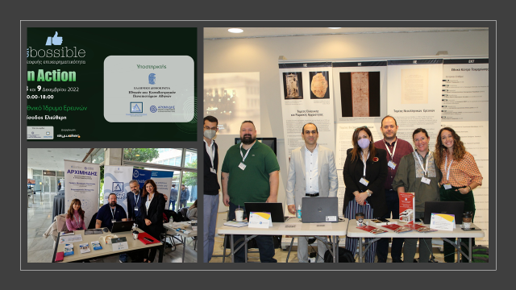
Η ομάδα μας

Slide 6
Σας ευχαριστώ πολύ
https://www.career.uoa.gr

